Slide 1
3^{ος} άξονας
1
ΣΧΕΔΙΑΣΜΟΣ, ΔΙΕΞΑΓΩΓΗ ΚΑΙ
ΑΞΙΟΛΟΓΗΣΗ ΤΗΣ ΔΙΔΑΣΚΑΛΙΑΣ

Slide 2
Πλαίσιο Δόμησης της Διδασκαλίας- Ο Διδακτικός Σχεδιασμός
2
Α. ΤΙ ΔΙΔΑΣΚΟΥΜΕ
Έννοια/ες του γνωστικού μας αντικειμένου.
Β. ΓΙΑΤΙ ΔΙΔΑΣΚΟΥΜΕ
Στόχοι της διδασκαλίας μας.
Γ. ΠΩΣ ΘΑ ΔΙΔΑΞΟΥΜΕ
Διδακτική μέθοδος και αντίστοιχες τεχνικές και μέσα που θα ακολουθήσουμε.
Δ. ΠΩΣ ΘΑ ΞΕΡΟΥΜΕ ΑΝ ΠΕΤΥΧΑΜΕ
Αξιολόγηση της διδασκαλίας μας.

Slide 3
Η θεματική ενότητα και οι στόχοι της διδασκαλίας
(γνώσεις, δεξιότητες, στάσεις) ΤΙ ΔΙΔΑΣΚΟΥΜΕ - ΓΙΑΤΙ ΔΙΔΑΣΚΟΥΜΕ
Η ψυχολογική και γνωσιολογική προετοιμασία των μαθητών σχετικά με το νέο αντικείμενο
Η διερεύνηση των προηγούμενων γνώσεων και αναγκών των μαθητών ΠΩΣ ΘΑ ΔΙΔΑΞΟΥΜΕ
Οι εκπαιδευτικές δραστηριότητες (ενεργητική συμμετοχή των μαθητών, εποικοδομητική προσέγγιση, διαθεματικότητα) ΠΩΣ ΘΑ ΔΙΔΑΞΟΥΜΕ
Η ανάπτυξη οριζόντιων ικανοτήτων (συνεργατικότητα, δημιουργικότητα, κριτική σκέψη, πολιτισμική συνείδηση και έκφραση, ανάληψη πρωτοβουλιών) ΠΩΣ ΘΑ ΔΙΔΑΞΟΥΜΕ
Οι ερωτήσεις εκπαιδευτικού/μαθητών (αναλογία, κλειστού/ανοιχτού, διαβαθμισμένης δυσκολίας, βαθμός εμπλοκής μαθητών) ΠΩΣ ΘΑ ΔΙΔΑΞΟΥΜΕ
Οι εκπαιδευτικές τεχνικές (καταιγισμός ιδεών, ερωτήσεις-απαντήσεις, εργασία σε ομάδες, εννοιολογικός χάρτης, επίλυση προβλήματος, δραματοποίηση, παιχνίδια ρόλων, διάλογος-debate, πειράματα) ΠΩΣ ΘΑ ΔΙΔΑΞΟΥΜΕ
Η διαχείριση του χρόνου (κατανομή, επάρκεια για την ανάπτυξη των δραστηριοτήτων, χρόνος
συμμετοχής των μαθητών) ΠΩΣ ΘΑ ΔΙΔΑΞΟΥΜΕ
Η αξιολόγηση (τρόποι αξιολόγησης, διαγνωστική-διαμορφωτική- τελική αξιολόγηση, ετεροαξιολόγηση, αυτοαξιολόγηση, μεταγνωστική αξιολόγηση) ΠΩΣ ΘΑ ΞΕΡΟΥΜΕ ΑΝ ΠΕΤΥΧΑΜΕ

Slide 4
Α. ΤΙ ΔΙΔΑΣΚΟΥΜΕ…
4
Όταν προετοιμάζουμε μια διδακτική παρέμβαση εστιάζουμε σε συγκεκριμένη έννοια ή έννοιες, οι οποίες και αποτελούν το θεωρητικό πλαίσιο της διδασκαλίας μας.
Αναγνωρίζουμε την/τις έννοιες-κλειδιά και εντάσσουμε την νέα γνώση στα προϋπάρχον γνωστικό πλαίσιο των μαθητών.

Slide 5
Β. ΓΙΑΤΙ ΔΙΔΑΣΚΟΥΜΕ…;;
Διδακτικοί σκοποί & στόχοι
5
Σκοπός: Πρόκειται για ευρεία παιδαγωγική έννοια και αναφέρεται σε γενικές επιδιώξεις, έχει μακροπρόθεσμη διάρκεια και αφορά στο
τελικό αποτέλεσμα. Οι σκοποί των μαθημάτων περιγράφονται στην αρχή
των Αναλυτικών Προγραμμάτων
Στόχος: Πρόκειται για ειδικότερη έννοια που αναφέρεται σε
βραχυπρόθεσμη επιδίωξη και σχετίζεται με μια ή δύο διδακτικές ενότητες. Οι στόχοι διδασκαλίας διατυπώνονται κάποιες φορές και από το διδάσκοντα, αφού λάβει υπόψη του τη σκοποθεσία του μαθήματος στο Α.Π. Χρειάζεται να είναι όσο το δυνατόν πιο συγκεκριμένοι, πολύπλευροι και ρεαλιστικοί

Slide 6
Διαφοροποίηση σκοπού και στόχων
6
Οι στόχοι διαφοροποιούνται από τους σκοπούς, διότι είναι συγκεκριμένοι και μετρήσιμοι
Συνοδεύονται από την πρόταση: «Ο μαθητής να…»
Με τους στόχους προσπαθούμε να υλοποιήσουμε τους σκοπούς μας, που είναι γενικοί, διαχρονικοί, μη μετρήσιμοι
Οι στόχοι εφοδιάζουν τους μαθητές με την απόκτηση δεξιοτήτων

Slide 7
Α.Π.Σ. ΜΑΘΗΜΑΤΙΚΩΝ
ΣΚΟΠΟΣ-παράδειγμα
7
Ο σκοπός της διδασκαλίας των Μαθηματικών εντάσσεται στους γενικότερους σκοπούς της Εκπαίδευσης και αφορά τη συμβολή στην ολοκλήρωση της προσωπικότητας του μαθητή και την επιτυχή κοινωνική ένταξή του, εφόσον τα Μαθηματικά:
Ασκούν τον μαθητή στην μεθοδική σκέψη, στην ανάλυση, στην αφαίρεση, στη γενίκευση, στην εφαρμογή, στην κριτική και στις λογικές διεργασίες και τον διδάσκουν να διατυπώνει τα διανοήματά του με τάξη, σαφήνεια, λιτότητα και ακρίβεια.
Αναπτύσσουν την παρατηρητικότητα, την προσοχή, τη δύναμη αυτοσυγκέντρωσης, την επιμονή, την πρωτοβουλία, τη δημιουργική φαντασία, την ελεύθερη σκέψη, καλλιεργούν την αίσθηση της αρμονίας, της τάξης και του ωραίου και διεγείρουν το κριτικό πνεύμα.
Είναι απαραίτητα στην καθημερινή ζωή και ιδιαίτερα στο χώρο εργασίας αλλά και για την ανάπτυξη και εξέλιξη των άλλων επιστημών και ιδιαίτερα της Τεχνολογίας, της Οικονομίας και των Κοινωνικών Επιστημών.

Slide 8
Α.Π.Σ. ΜΑΘΗΜΑΤΙΚΩΝ
ΣΤΟΧΟΙ-παράδειγμα
8
Οι μαθητές επιδιώκεται:
Να απαγγέλλουν, να διαβάζουν, να γράφουν και να διατάσσουν τους φυσικούς αριθμούς μέχρι το 100.
Να εκτελούν τις πράξεις της πρόσθεσης και της αφαίρεσης με αριθμούς που δεν ξεπερνούν το 20.
Να εξοικειωθούν με καταστάσεις επανάληψης ίσων ποσοτήτων και διαμερισμού (μερισμού).

Slide 9
Ταξινόμηση στόχων
Οι στόχοι μπορούν να ταξινομηθούν σε 3 κατηγορίες:
Γνωστικοί: ένα από τα πιο σημαντικά πλαίσια αναφοράς και ταξινόμησης γνωστικών στόχων αποτελεί η ταξινομία των εκπαιδευτικών στόχων του Bloom (1956)
Συναισθηματικοί: στόχοι που σχετίζονται με συναισθηματικά αποτελέσματα, στάσεις, αξίες
Ψυχοκινητικοί: στόχοι που σχετίζονται με σωματικές λειτουργίες, δεξιότητες

Slide 10
1. Στοχοταξινομία του Bloom
Γνώση: στόχοι που επιζητούν κυρίως ανάκληση πληροφοριών
Κατανόηση: στόχοι που επιζητούν την κατανόηση του υλικού
Εφαρμογή: στόχοι που επιζητούν την εφαρμογή της αποκτηθείσας γνώσης σε νέες καταστάσεις
Ανάλυση: στόχοι που επιζητούν την ανάλυση του υλικού σε επιμέρους στοιχεία και την κατανόηση των μεταξύ τους συνδέσεων
Σύνθεση: στόχοι που επιζητούν την σύνθεση του υλικού με σκοπό την παραγωγή καινούργιας γνώσης
Αξιολόγηση: στόχοι που επιζητούν την αξιολόγηση του υλικού με συγκεκριμένα κριτήρια, περιέχει στοιχεία από όλες τις προηγούμενες κατηγορίες

Slide 11
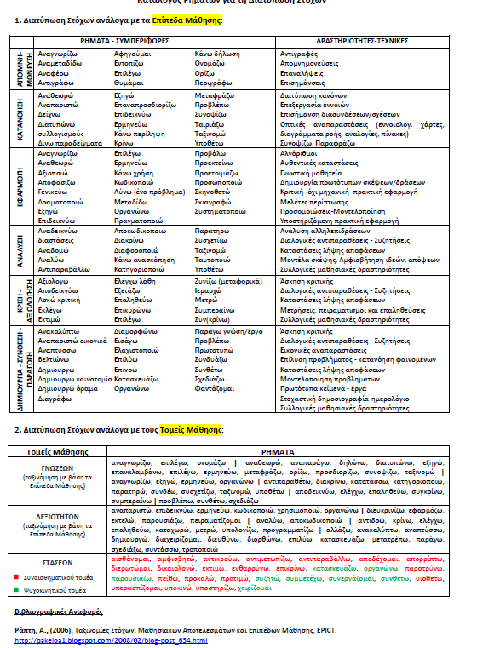

Slide 12
 | Για στόχους που αφορούν | Για στόχους που αφορούν | Για στόχους που αφορούν
 | ΓΝΩΣΕΙΣ | ΔΕΞΙΟΤΗΤΕΣ | ΣΤΑΣΕΙΣ
 | Αναγνωρίζω/ονομάζω/κατανο ώ | Αποδεικνύω | Αμφισβητώ
 | Απαριθμώ/κατηγοριοποιώ/συ γκρίνω | Επιλύω | Εφαρμόζω
 | Παρατηρώ | Διορθώνω | Αποδέχομαι
 | Διαχωρίζω | Εφαρμόζω | Παροτρύνω
 | Καταγράφω/Διαπιστώνω/αιτιο λογώ | Ελέγχω | Απορρίπτω
 | Εξηγώ | Θέτω | Προβληματίζομαι
 | Κατατάσσω | Επαληθεύω | Υιοθετώ
 | Κατηγοριοποιώ | Επεξηγώ | Υποκινώ
 | Κατονομάζω | Σχεδιάζω | Υποστηρίζω
 | Περιγράφω | Συμπληρώνω | Ενθαρρύνω
 | Προσδιορίζω | Χρησιμοποιώ | Εκτιμώ/ενδιαφέρομαι
 | Συγκρίνω | Επιλέγω | Διερωτώμαι
 | Συσχετίζω | Οργανώνω | Αναγνωρίζουν αξίες
 | Ταξινομώ | Επιδεικνύω | Συνεργάζονται
15

Slide 13
ΔΙΑΘΕΜΑΤΙΚΟ ΕΝΙΑΙΟ ΠΛΑΙΣΙΟ ΠΡΟΓΡΑΜΜΑΤΟΣ ΣΠΟΥΔΩΝ ΤΗΣ ΕΛΛΗΝΙΚΗΣ ΓΛΩΣΣΑΣ ΓΙΑ ΤΟ ΔΗΜΟΤΙΚΟ ΣΧΟΛΕΙΟ
16
Σκοπός της διδασκαλίας του μαθήματος
Η διδασκαλία του μαθήματος της γλώσσας στο Δημοτικό αποσκοπεί στην ανάπτυξη της ικανότητας των μαθητών να χειρίζονται με επάρκεια και αυτοπεποίθηση, συνειδητά, υπεύθυνα, αποτελεσματικά και δημιουργικά το γραπτό και τον προφορικό λόγο, ώστε να συμμετέχουν ενεργά στη σχολική και την ευρύτερη κοινωνία τους.

Slide 14
ΣΤΟΧΟΙ
ΘΕΜΑΤΙΚΕΣ
ΕΝΟΤΗΤΕΣ
ΕΝΔΕΙΚΤΙΚΕΣ
ΔΡΑΣΤΗΡΙΟΤΗΤΕΣ
Ο µαθητής ασκείται βαθµιαία, ώστε να είναι σε θέση να:
Αποκτά φωνηµική επίγνωση, ώστε να αναγνωρίζει την ταυτότητα των λέξεων αλλά και ευρύτερα φωνηµική επίγνωση ώστε να επιτυγχάνει ορθή και αποδεκτή προφορά των φράσεων και του συνεχούς λόγου, µε τον απαιτούµενο ρυθµό και προσωδία.
Συνειδητοποίηση και ορθή
άρθρωση φθόγγων
Ασκήσεις ορθής άρθρωσης των φθόγγων που αντιστοιχούν στα γράµµατα.
Χρησιµοποιεί την αναγνωστική του
Εξοικείωση µε τα είδη λόγου και τους τύπους κειµένων
Ανάγνωση µικρών κειµένων (παροιµιών, ανεκδότων, τραγουδιών κτλ.) γραµµένων σε διάφορες διαλέκτους και ιδιώµατα (Γεωγραφία, Ιστορία).
δεξιότητα ως γενική δεξιότητα
µάθησης, αξιοποιώντας την στα άλλα µαθήµατα και στις προσωπικές του ανάγκες γραπτής επικοινωνίας.
∆ιαµορφώνει βαθµιαία θετική, αλλά και κριτική στάση απέναντι στο βιβλίο και γίνεται σταδιακά ένας ανεξάρτητος και επαρκής αναγνώστης, που χαίρεται την ανάγνωση.
∆ιατύπωση σχολιασµού και απόψεων
Συστηµατική άσκηση στην ανάγνωση και στη διάκριση των διάφορων τύπων κειµένων των διάφορων µαθηµάτων

Slide 15
ΑΝΑΛΥΤΙΚΟ ΠΡΟΓΡΑΜΜΑ ΣΠΟΥ∆ΩΝ
ΓΙΑ ΤΟ ΜΑΘΗΜΑ
«ΕΡΕΥΝΩ ΤΟ ΦΥΣΙΚΟ ΚΟΣΜΟ»
20
Με το µάθηµα "Ερευνώ το Φυσικό Κόσµο" στο ∆ηµοτικό επιδιώκεται η συστηµατική εισαγωγή του µαθητή στις έννοιες και στον τρόπο προσέγγισης και µελέτης των φυσικών επιστηµών. Η διδασκαλία των Φυσικών Επιστηµών πρέπει να συµβάλλει:
Στην απόκτηση γνώσεων σχετικών µε θεωρίες, νόµους και αρχές που αφορούν τα επιµέρους αντικείµενα των Φυσικών Επιστηµών, ώστε οι µαθητές να είναι ικανοί όχι µόνο να παρατηρούν τα φυσικά και χηµικά φαινόµενα, τις διαδικασίες που αφορούν τους οργανισµούς και τις σχέσεις τους µε το περιβάλλον στο οποίο ζουν και να καταγράφουν τις παρατηρήσεις τους, αλλά και να τα "ερµηνεύουν", στο επίπεδο που τους επιτρέπει η αντιληπτική ικανότητα της ηλικίας τους.
Στην εξοικείωση του µαθητή µε την επιστηµονική µεθοδολογία (παρατήρηση, διατύπωση υποθέσεων, συγκέντρωση - αξιοποίηση πληροφοριών από διάφορες πηγές και µάλιστα µε τη χρήση της τεχνολογίας της πληροφορικής, πειραµατικό έλεγχό τους, ανάλυση και ερµηνεία δεδοµένων, εξαγωγή συµπερασµάτων, γενίκευση και κατασκευή προτύπων).

Slide 16
Ψυχολογική προετοιμασία των μαθητών σχετικά με το νέο αντικείμενο (Ι)
27
Όσες γνώσεις κι αν διαθέτει ο εκπαιδευτικός, η προετοιμασία πριν μπει στην τάξη αποτελεί σημαντικό κομμάτι της διδακτικής πράξης. Η προετοιμασία αυτή καθίσταται αναγκαία και πραγματοποιείται με τη
συνεχή επιστημονική ενημέρωση και την κατάκτηση του διδακτικού αντικειμένου (νέα γνώση) που θα τον απασχολήσει στα πλαίσια της διδακτικής πράξης.
Παράλληλα, οφείλει να λάβει υπόψη τόσο το μαθησιακό επίπεδο όσο και τους ρυθμούς και το προσωπικό στυλ μάθησης του κάθε μαθητή της τάξης του.
Μετά την επιστημονική προσέγγιση και των δύο πλευρών (νέα γνώση -
μαθητές), θα προσπαθήσει να βρει τρόπο που το μορφωτικό αντικείμενο
θα αποτελέσει αντικείμενο απορίας και ενδιαφέροντος (πρόβλημα)
στους μαθητές και θα τους συναρπάσει για να ασχοληθούν μαζί του.
Αποτελεσματικός θεωρείται ο δάσκαλος που καταφέρνει, μέσα από τις
συνεχείς αλληλεπιδράσεις του με τους μαθητές, να ενεργοποιεί τις
διανοητικές και ψυχονοητικές λειτουργίες τους και να διευκολύνει τη μαθησιακή διαδικασία (Φλουρής,1984)

Slide 17
Παράδειγμα από τη Μελέτη Περιβάλλοντος
(Διδάσκοντας τον κύκλο του νερού στη Β΄ Δημοτικού μέσω ηχητικού video)
Κλείνουμε τα μάτια μας και ακούμε απόσπασμα από τον ήχο ενός Video. Όση ώρα ακούμε τον ήχο, προσπαθούμε να χαλαρώσουμε, να διακρίνουμε τον ήχο και να μας παρασύρει μαζί του σε ένα ταξίδι.
http://www.youtube.com/watch?v=PoaoCSbo1rU
Στόχος της δραστηριότητας είναι να:
ενεργοποιηθεί το ενδιαφέρον των μαθητών, να εστιάσουν σε μία μόνο αίσθηση (ακοή),
ταξιδέψουν με τον ήχο και να ανακαλέσουν εικόνες που τους έρχονται στο μυαλό ακούγοντας τον ήχο της βροχής.
επιδιώκουμε να διερευνήσουμε αν οι μαθητές θα αναφερθούν στο ταξίδι της βροχής σε λίμνες, ποτάμια, στα σύννεφα κ.ά. Γίνεται, δηλαδή, μια πρώιμη ανίχνευση των ιδεών των μαθητών για τον κύκλο του νερού.

Slide 18
Παράδειγμα από τη Γλώσσα Α΄ Δημοτικού
Επεξεργασία του φθόγγου Αα μέσω Video της εκπαιδευτικής τηλεόρασης
Έναν καιρό και μια φορά, μπορεί τώρα ή παλιά, μια
αχτένιστη αγελάδα βόλτα πάει στην Ελλάδα. Στην Αθήνα έξω βγαίνει αυτοκίνητα ανασαίνει. Σ’ αερόστατο
ανεβαίνει, σ’ άλλη ατμόσφαιρα πηγαίνει.
Αστροναύτη αγελάδα αξίζει να ‘χει η Ελλάδα. Τα
αστεράκια γελαστά, της προσφέρουνε αυγά. Αλατοπίπερο ζητά και αμέσως τα μασά.
Η αχτένιστη αγελάδα από πάνω από ψηλά, ρίχνει κάτω μια ματιά και παίρνει απόφαση τρανή να κατέβει στη στιγμή.
(από εκπαιδευτική τηλεόραση)

Slide 19
Παράδειγμα από μάθημα της Γλώσσας
31
Εισαγωγή στις μετοχές

Slide 20
Παράδειγμα από τα Μαθηματικά
(Διδάσκοντας τον πολλαπλασιασμό μέσω της μουσικής)
Πολλαπλασιασμός του δύο

Slide 21
Παράδειγμα από την Κοινωνική και Πολιτική Αγωγή
(Ρατσισμός-ξενοφοβία μέσω της μουσικής)
Ένα τρίγωνο στη χώρα των κύκλων
Μήλα γύρω γύρω στη μέση πορτοκάλια

Slide 22
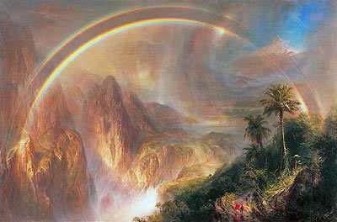
Παράδειγμα από τις Φυσικές Επιστήμες
(Διδάσκοντας τη δημιουργία του ουράνιου τόξου στην Στ΄ Δημοτικού)
Rainy Season in the Tropics,1866 – Church

Slide 23
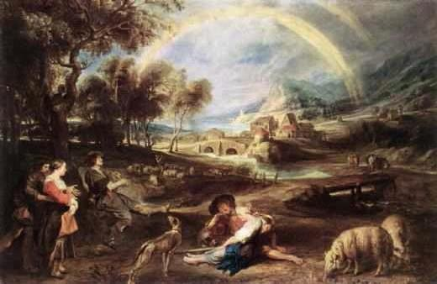
Rainbow Landscape, 1635 – Rubens

Slide 24
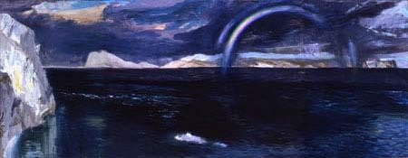
Παναγιώτης Τέτσης, Ουράνιο τόξο, 2004
Επιστροφή

Slide 25
Τι σημαίνει προϊδεάζω γνωσιολογικά τους μαθητές;
Η γνωσιολογική προετοιμασία έχει σκοπό να βοηθήσει τους μαθητές να ανακαλέσουν στην μνήμη τους γνώσεις, που είναι αναγκαίες για την οικοδόμηση της νέας μάθησης.
Η κοινοποίηση των διδακτικών στόχων, μεταξύ άλλων τεχνικών, στοχεύει στη διέγερση του ενδιαφέροντος των μαθητών για το Διδακτικό αντικείμενο, αλλά και στην γνωσιολογική προετοιμασία.
Ο/η αποτελεσματικός εκπαιδευτικός :
οφείλει να πληροφορεί τα παιδιά για τους στόχους της διδασκαλίας στην αρχή, στη διάρκεια ή και στο τέλος της. Δεν αρκεί να γνωρίζει μόνο ο ίδιος το στόχο της εκάστοτε ενότητας, είναι απαραίτητο να έχει προσανατολιστεί σ’ αυτόν και ο μαθητής, διότι ο μαθητής είναι εκείνος ο οποίος καλείται να πετύχει αυτόν το στόχο και η τυχόν επιτυχία ή αποτυχία εξαρτάται σε μεγάλο βαθμό και από τις δικές του προσπάθειες και δυνάμεις.
Μπορεί να προκαλεί τα παιδιά να σκεφτούν το στόχο ή τους στόχους για την πραγματοποίηση μίας δραστηριότητας, αναπτύσσοντας έτσι τα κίνητρά τους για μάθηση (Anderman, Patrick, Hruda & Linnenbrink, 2002).
Οι κοινοποιημένοι στόχοι λειτουργούν και ως προκαταβολικοί οργανωτές για τη νέα μάθηση.

Slide 26
Οι προκαταβολικοί οργανωτές
Οι προκαταβολικοί οργανωτές είναι παράγραφοι ή πίνακες στοιχείων γνώσης που θα αναφερθούν στην ενότητα ή στις ενότητες που θα ακολουθήσουν. Η λειτουργικότητά τους στηρίζεται στην παράδοση πως μπορούμε να έχουμε σημαντικά και θετικά αποτελέσματα στη μάθηση όλων των μαθητών, αν αυτοί γνωρίζουν από πριν κι έχουν μια οργανωμένη εικόνα για την πληροφορία στην οποία θα εκτεθούν (Ausubel, 1960˙ Ausubel & Youssef, 1963).

Slide 27
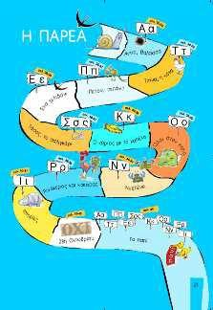
Παραδείγματα προκαταβολικών οργανωτών (Γλώσσα Α΄ Δημοτικού)

Slide 28
Παραδείγματα προκαταβολικών οργανωτών
Βιβλίο Κοινωνικής Αγωγής
Μελέτη Περιβάλλοντος Β΄ Δημοτικού
Επιστροφή

Slide 29
Προηγούμενες γνώσεις των μαθητών
41
“ο πιο σπουδαίος απλός παράγοντας που επηρεάζει τη μάθηση είναι αυτό που ο μαθητής ήδη γνωρίζει. Εξακρίβωσέ το και δίδαξέ τον σύμφωνα με αυτό” Ausubel (1969)

Slide 30
Διδάσκοντας το κειμενικό είδος της
περιγραφής αντικειμένου (Μάθημα Γλώσσα)
42
Τι πιστεύεις ότι πρέπει να περιέχει ένα κείμενο που θα περιγράφει ένα αντικείμενο;
Πού βρίσκεται
Πώς το λένε
Πώς είναι (σχήμα, μέγεθος, χρώμα)
Περιγραφή από μέσα προς τα έξω
Πώς είναι φτιαγμένο (υλικά)
Πώς χρησιμοποιείται
Περιστατικά σχετικά με αυτό
Τι σκέψεις και συναισθήματα δημιουργούνται γύρω από αυτό

Slide 31
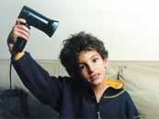
Παράδειγμα από τις Φυσικές Επιστήμες
(Διδάσκοντας την εξάτμιση)
43
Τα μαλλιά μας στεγνώνουν μετά το λούσιμο ακόμη και αν δεν τα στεγνώσουμε. Γιατί άραγε συμβαίνει αυτό;
Αν σβήσεις ένα πίνακα με βρεγμένο σφουγγάρι σε λίγο θα στεγνώσει; Πώς συμβαίνει αυτό;

Slide 32
Παράδειγμα από τις Φυσικές Επιστήμες
(Διδάσκοντας τις έννοιες θερμότητα και θερμοκρασία)
44
Έχετε ένα μεγάλο κύβο πάγου και ένα κύβο που έχει τον μισό όγκο. Τι πιστεύετε θα έχουν την ίδια ή διαφορετική θερμοκρασία; Αιτιολογήστε την απάντησή σας.
Οι Εσκιµώοι κατασκευάζουν τα ιγκλού τους µε χιόνι. Γιατί πιστεύετε τα κατασκευάζουν με αυτόν τον τρόπο;

Slide 33
Θέση των ερωτήσεων στη διδασκαλία
45
○ Μεγάλο μέρος
του διδακτικού χρόνου καλύπτει ο και το υπόλοιπο μέρος καλύπτει ο
μονόλογος του κατευθυνόμενος
ερωτήσεις ανά
εκπαιδευτικού διάλογος.
○ Ο εκπαιδευτικός υποβάλλει πολλές εξεταστικές
διδακτική ώρα.
Το 60% των ερωτήσεων των εκπαιδευτικών είναι ερωτήσεις κατώτερου γνωστικού επιπέδου, το 20% είναι ανώτερου γνωστικού επιπέδου, ενώ το άλλο 20% αναφέρονται σε διαδικαστικά θέματα.
Οι ερωτήσεις που απευθύνουν οι μαθητές είναι πολύ λίγες και δεν ξεπερνούν τις 5 ανά διδακτική ώρα.
Το μεγαλύτερο μέρος των ερωτήσεων των μαθητών (80%) αναφέρονται σε διαδικαστικά θέματα.
Οι μαθητές απευθύνονται σχεδόν πάντα στον εκπαιδευτικό και σπανίως στους συμμαθητές τους.
Ο ελεύθερος διαμαθητικός διάλογος είναι περιορισμένος.

Slide 34
Οι ερωτήσεις του εκπαιδευτικού
46
ΑΡΝΗΤΙΚΗ ΚΡΙΤΚΗ
ΘΕΤΙΚΗ ΚΡΙΤΙΚΗ
δεν έχει σκοπό την
πληροφόρηση
βοηθά το μαθητή να εντοπίσει βασικά σημεία του μαθήματος
συμβάλλει στην οργάνωση της
διδασκαλίας
παρακινεί το μαθητή να
συγκεντρώσει την προσοχή του
στρέφει την προσοχή του
μαθητή σε κάποια άλλη οπτική γωνία του διδασκομένου
συμβάλλει στη
δραστηριοποίηση των μαθητών
υποδιαιρεί το μάθημα σε
βήματα ώστε κατανοώντας το κάθε βήμα συμβάλλει στην κατανόηση του όλου
εισάγει το αντικείμενο που επιθυμεί ο εκπαιδευτικός
δεν αφήνει παρά ελάχιστα περιθώρια αυτονομίας στους μαθητές
περιορίζει ασφυκτικά τη
δημιουργική διάθεση
εξανεμίζει κάθε διάθεση πρωτοτυπίας του μαθητή
αποτελεί στοιχείο δασκαλοκεντρικής διδασκαλίας
δεν είναι φυσική, γιατί ρωτά αυτός που γνωρίζει και απαντά αυτός που αγνοεί !

Slide 35
Είδη ερωτήσεων
47
Προσδιορίζονται με βάση το είδος της απάντησης που προκαλούν:
απλές – ερωτήσεις εμβάθυνσης
συγκλίνουσες – αποκλίνουσες
κλειστές – ανοιχτές
γνώσεων – κρίσεως

Slide 36
Ερωτήσεις εμβάθυνσης
Ζητούν από το μαθητή να διευκρινίσει ή να δικαιολογήσει μια απάντησή του.
Συνδέουν την απάντηση του μαθητή με κάτι που ειπώθηκε νωρίτερα.
Αποτελούν νύξεις που οδηγούν στη σωστή απάντηση.
Αποτελούν ερωτήσεις προς τους άλλους μαθητές να πάρουν θέση στην απάντηση του συμμαθητή τους.

Slide 37
Ερωτήσεις συγκλίνουσας – αποκλίνουσας σκέψης
○ Μια κοινά αποδεκτή απάντηση
○ Πολλές αποδεκτές απαντήσεις
Σε ένα λιμάνι υπάρχουν 5 βάρκες. Σε λίγο εμφανίζονται άλλες 6. Πόσες
βάρκες είναι συνολικά στο λιμάνι;
Ο Κώστας και ο Γιάννης θα κάνουν κοινό πάρτι.
Ο Κώστας έχει 5 φίλους και ο Γιάννης έχει 6 φίλους. Προσκαλούν όλους τους φίλους τους.
Όλοι οι φίλοι είναι στο πάρτι.
Πόσοι φίλοι είναι στο πάρτι;

Slide 38
Χαρακτηριστικά ανοιχτής ερώτησης:
Ανοιχτές – κλειστές ερωτήσεις
η απάντηση δεν μπορεί να προβλεφθεί
έχει τη σφραγίδα της προσωπικότητας του μαθητή
επιτρέπει την προβολή της γνώμης του, τη διατύπωση ερωτημάτων, την έκφραση συναισθημάτων κτλ.
η απάντηση είναι συνήθως εκτενής

Slide 39
Ερωτήσεις γνώσεων
Γνωρίζει κάποια ή κάποιος κάτι για αυτό το θέμα;
Μπορείτε να αναφέρετε κάποιο παράδειγμα που γνωρίζετε;

Slide 40
Ερωτήσεις κρίσεως
Ποια είναι η γνώμη σας…..
Πώς κρίνετε το γεγονός ότι…
Αν συγκρίνουμε ….. Τι μπορεί να προκύψει;
Ποια άλλη λύση σας έρχεται στο μυαλό;
Πώς θα έπρεπε, κατά τη γνώμη σας, να αντιδράσουν οι….
Εσείς πώς θα αντιδρούσατε;
Εσείς τι προτείνετε;
Αιτιολόγησε την άποψή σου…
Ποια επιχειρήματα θα μπορούσατε να διατυπώσετε;
Επιστροφή

Slide 41
Εκπαιδευτικές τεχνικές
53
Καταιγισµός ιδεών (brainstorming)
Αφορά στην εξέταση ενός θέµατος ή µιας έννοιας µέσω της ενθάρρυνσης/υποκίνησης των µαθητών να προβούν σε ελεύθερη, αυθόρµητη έκφραση ιδεών.
Στόχος είναι η συµµετοχή των µαθητών στη διερεύνηση του θέµατος µε όποια αυθόρµητη ιδέα ή πρόταση έχουν.

Slide 42
Εκπαιδευτικές τεχνικές
54
Εργασία σε ομάδες
Οι µαθητές κατανεµηµένοι σε οµάδες, ανταλλάσσουν
εµπειρίες, εκπονούν δραστηριότητες/ασκήσεις, επιλύουν προβλήµατα, καταλήγουν σε συµπεράσµατα, εκτελούν
πειράµατα, κ.λπ µε στόχο την καλλιέργεια δεξιοτήτων συνεργασίας και επικοινωνίας και την πληρέστερη επεξεργασία του εξεταζόµενου θέµατος.
Η εργασία σε οµάδες ενθαρρύνει την ενεργή συµµετοχή και αναπτύσσει τη διαµαθητική επικοινωνία, την ελεύθερη έκφραση ιδεών και την αυθόρµητη ανταλλαγή απόψεων.
Οι µαθητές µαθαίνουν να αλληλοβοηθούνται και καλλιεργούνται κοινωνικές αρετές, όπως η ευγένεια, ο αλληλοσεβασµός κ.λπ.

Slide 43
Εκπαιδευτικές τεχνικές
55
Παιχνίδι ρόλων/δραματοποίηση
ομάδα μαθητών αναλαμβάνει την αναπαράσταση μιας λειτουργίας ή ενός γεγονότος
συνδυάζει την ενεργητική συμμετοχή με τη συνεργατική και βιωματική μάθηση

Slide 44
Εκπαιδευτικές τεχνικές
56
Ερωτήσεις-απαντήσεις
Οι ερωταποκρίσεις αποτελούν βασικό στοιχείο ενός διαλόγου και η ποιότητά τους καθορίζει την επιτυχία της συζήτησης.
Οι ερωταποκρίσεις συνήθως συνδυάζονται με την πρακτική άσκηση ή την εισήγηση, γεγονός που προσδίδει ποικιλία και ενδιαφέρον στη διδακτική διαδικασία.
διεγείρουν το ενδιαφέρον και ενθαρρύνουν την περιέργεια και την
προσοχή των µαθητών,
βοηθούν στην κατανόηση, ανακεφαλαίωση και εµπέδωση του µαθήµατος,
οι απαντήσεις των µαθητών χρησιµοποιούνται για περισσότερη
εµβάθυνση στο θέµα,
δηµιουργούν κλίµα επικοινωνίας και συµµετοχής,
ο εκπαιδευτικός διαπιστώνει το βαθµό κατανόησης και τις ανάγκες των µαθητών ως προς το αντικείµενο της µάθησης (Τριλιανός, 2004)

Slide 45
Εκπαιδευτικές τεχνικές
57
Εννοιολογικός χάρτης
Αναπτύχθηκε από τον J. Novak (Novak & Gowin 1984) ο οποίος βασίστηκε στη θεωρία της μάθησης με νόημα (meaningful learning) του Ausubel (Ausubel et al. 1978)

Slide 46
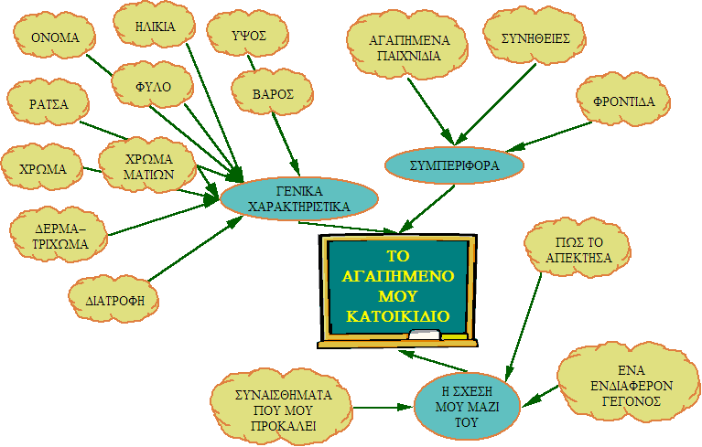
58
Επιστροφή

Slide 47
Στόχοι της Αξιολόγησης
Βασικός στόχος της αξιολόγησης του μαθητή είναι η ανατροφοδότηση της εκπαιδευτικής διαδικασίας και ο εντοπισμός των μαθησιακών ελλείψεων, με σκοπό τη βελτίωση της προσφερόμενης σχολικής εκπαίδευσης και τελικά την πρόοδο του μαθητή

Slide 48
Μορφές Αξιολόγησης
Αρχική ή Διαγνωστική Αξιολόγηση: Εφαρμόζεται κυρίως στην αρχή της μαθησιακής διαδικασίας, αλλά και κατά τη διάρκειά της, και αποσκοπεί στον προσδιορισμό του επιπέδου των γνώσεων και των εμπειριών, των ενδιαφερόντων και τον εντοπισμό των πιθανών δυσκολιών που αντιμετωπίζουν οι μαθητές.
Διαμορφωτική ή Σταδιακή Αξιολόγηση: Εφαρμόζεται κατά τη διάρκεια της διδασκαλίας, έχει κυρίως πληροφοριακό χαρακτήρα και αποσκοπεί στον έλεγχο της πορείας κάθε μαθητή προς την κατάκτηση των συγκεκριμένων εκπαιδευτικών στόχων.
Τελική ή Συνολική Αξιολόγηση: Πρόκειται για ανακεφαλαιωτική αλλά και ανατροφοδοτική διαδικασία, προκειμένου να εκτιμηθεί ο βαθμός επίτευξης των διδακτικών και παιδαγωγικών στόχων, σε σχέση με τους προκαθορισμένους ως τελικούς στόχους.

Slide 49
Μεταγνωστική αξιολόγηση
61
Γίνεται στο τέλος της διδασκαλίας
Απαντά σε τρία ερωτήματα
Τι ξέρω
Τι ήξερα
Πώς το έμαθα

Slide 50
Τεχνικές αξιολόγησης
62
Οι παραδοσιακές τεχνικές αξιολόγησης | Εναλλακτικοί τρόποι Αξιολόγησης των μαθητών
Προφορική αξιολόγηση | Παρατήρηση καθημερινής Εργασίας\
Εργασίες στο σπίτι | Αξιολόγηση βάσει Φάκελου (portfolio)
Γραπτές εξετάσεις | Αξιολόγηση πρότζεκτ
 | Μαθητική αυτοαξιολόγηση και Ετεροαξιολόγηση
Μανωλάκος (2011)
Επιστροφή

